Slide 1


Министерство науки и высшего образования Российской Федерации Федеральное государственное бюджетное образовательное учреждение высшего образования «Московский государственный технический университет имени Н.Э. Баумана (национальный исследовательский университет)» (МГТУ им. Н.Э. Баумана)
ФАКУЛЬТЕТ Специальное машиностроение
КАФЕДРА Робототехнические системы и мехатроника
Интеллектуальная манипуляционная робототехническая система для сортировки
отходов в сложной среде
Студент СМ7И-23М Ли Шэньшэнь
Руководитель Романова-Большакова Ирина Константиновна
27/05/2026

Slide 2

Цель и задачи НИРС
Актуальность
Сортировка бытовых отходов в неструктурированной среде требует гибких робототехнических решений.
Для хаотично расположенных объектов необходим манипулятор, обеспечивающий захват сверху вниз.
Цель текущего этапа
Расчетно-теоретическое обоснование схемы и силовой анализ 5-осевого манипулятора для позиционирования в задачах сортировки отходов.
Задачи
Сформировать требования к манипуляционной системе.
Разработка 3D-модели звеньев и исполнительного схвата.
Математическое описание кинематики (ПЗК по D-H, ОЗК методом Пола).
Динамическая верификация крутящих моментов в среде Simscape Multibody.
Обоснованный выбор и распределение номенклатуры сервоприводов.

Slide 3

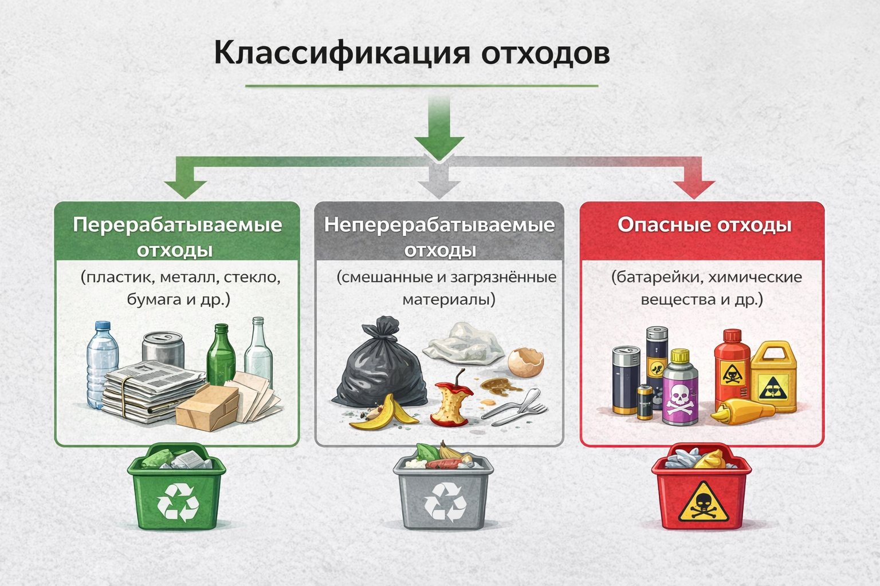
Объект исследования и исходные требования
Объект исследования
Лёгкие бытовые отходы, поступающие на линию сортировки.
Типовые объекты:
ПЭТ-бутылки, алюминиевые банки, картонная упаковка, смешанные лёгкие отходы.
Рабочий диапазон
Характерная масса объектов: 20–300 г
Расчётная нагрузка манипулятора: 0,5 кг
Условия работы
Неструктурированная среда;
случайное расположение и частичное перекрытие объектов.
Исходные требования
Ширина конвейера: 300–350 мм
Требуемый рабочий радиус: ρmax ≥ 360 мм
2

Slide 4

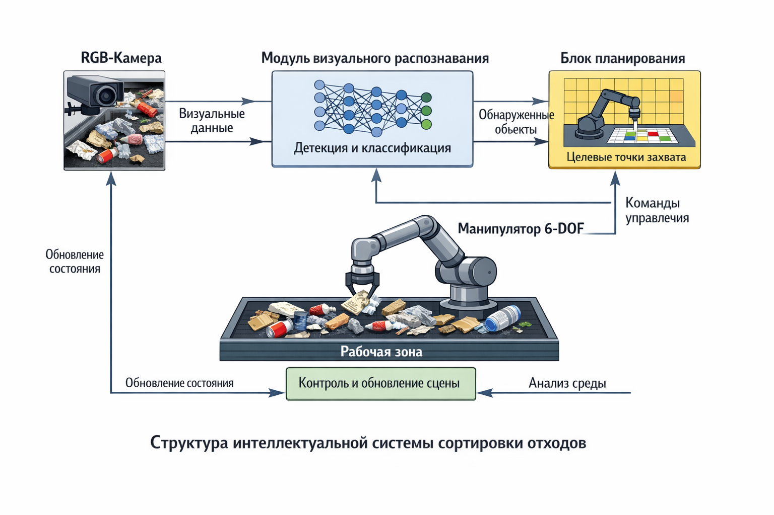
Сценарий применения и структура системы
Сценарий применения
• Конвейерная сортировка лёгких бытовых отходов
• Боковое размещение манипулятора у рабочей зоны
• Захват сверху вниз и перенос в заданную область
Состав системы
• RGB-камера и модуль распознавания
• Блок планирования движения
• 5-осевой манипулятор с захватом
• Конвейер и зоны сортировки
изображение → объект → точка захвата → движение → сортировка

Slide 5

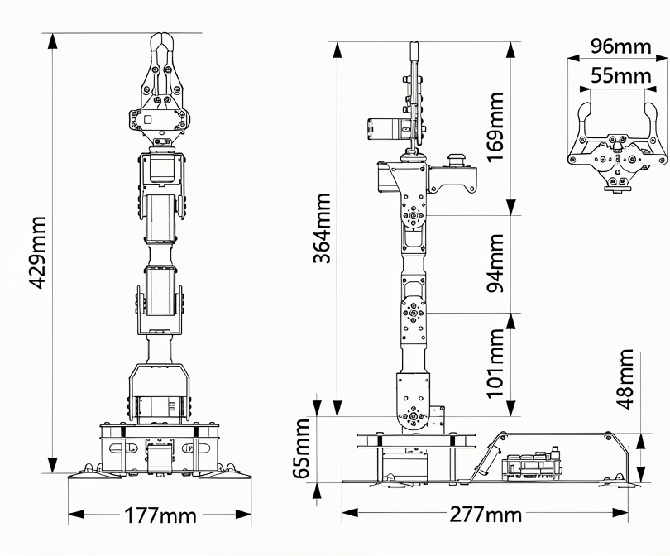
Конструкция манипулятора и основные параметры
Параметр | Значение
Тип механизма | 5-осевой последовательный манипулятор
Подвижность системы | 5 осей манипулятора + 1 степень свободы захвата
Максимальный рабочий радиус | 364 мм
Габаритная высота | 429 мм
Длина плеча L1 / предплечья L2 | 101 мм / 94 мм
Эффективная длина инструмента L3 | 169 мм
Максимальное раскрытие захвата | 55 мм
ρmax = 364 мм ≥ 360 мм
Обоснование выбранной схемы
• 5-осевая схема обеспечивает захват объектов сверху вниз.
• По сравнению с 6-осевой схемой уменьшается конструктивная сложность.
• По сравнению с 3–4-осевыми схемами повышается гибкость при работе с перекрытыми объектами.
5

Slide 6
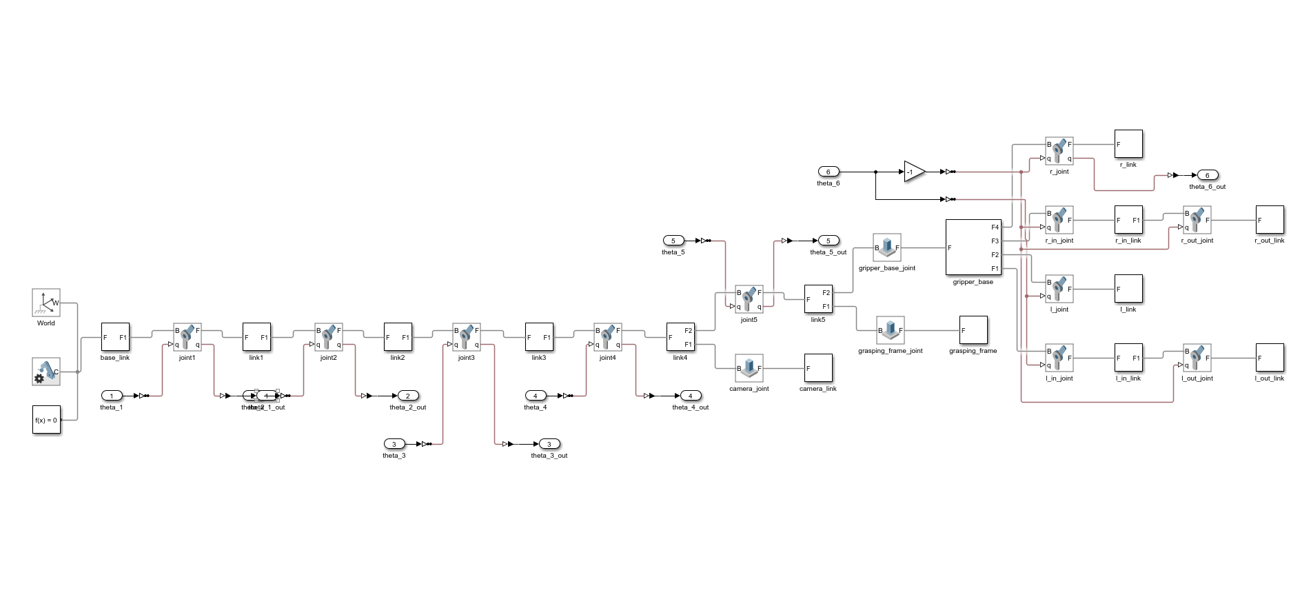
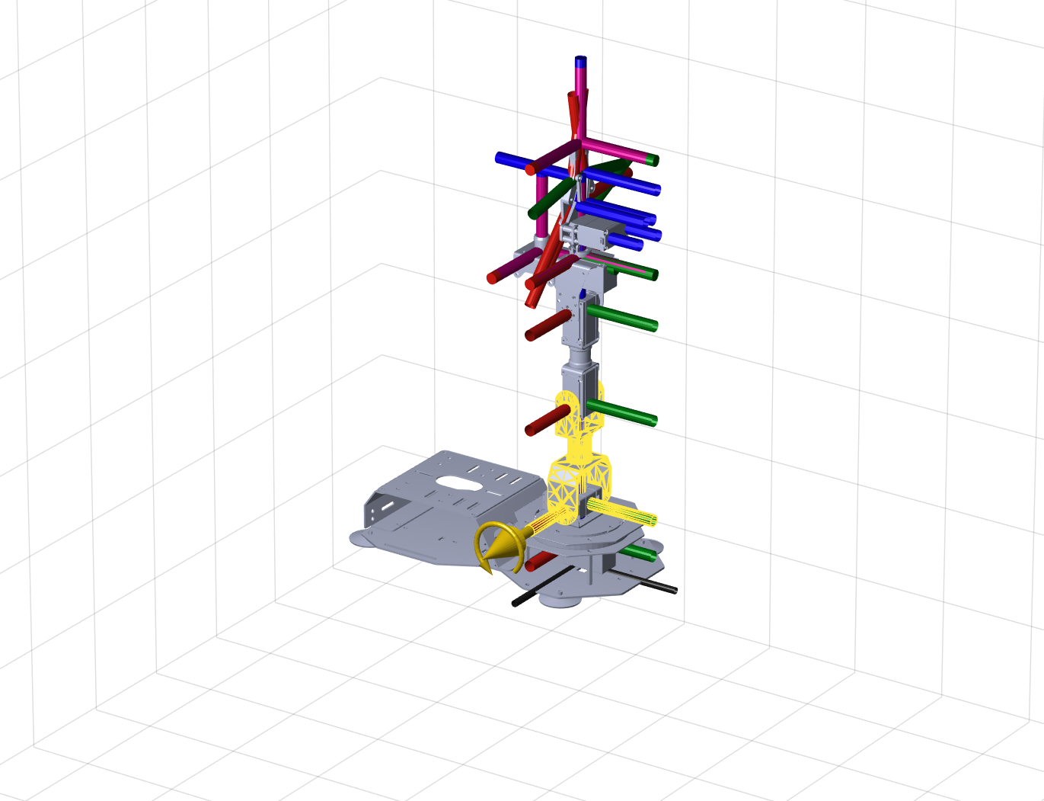
Многотеловая модель в Simscape Multibody
Многотеловая модель
• CAD/URDF-модель перенесена в среду MATLAB/Simscape
• Кинематическая цепь построена из Revolute Joint и Solid-блоков
• Модель включает звенья, захват и TCP
Проверка корректности
• Локальные системы координат привязаны к суставам
• Оси вращения согласованы с D–H описанием
• Тестовые конфигурации подтвердили корректное движение модели
Результат
Модель используется для рабочей зоны и динамических моментов.

Slide 7

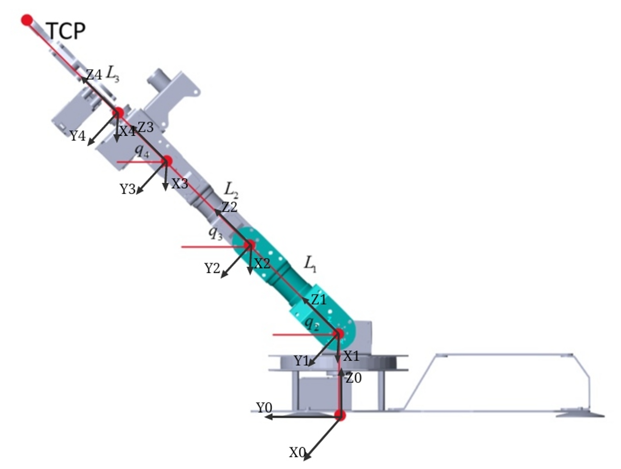
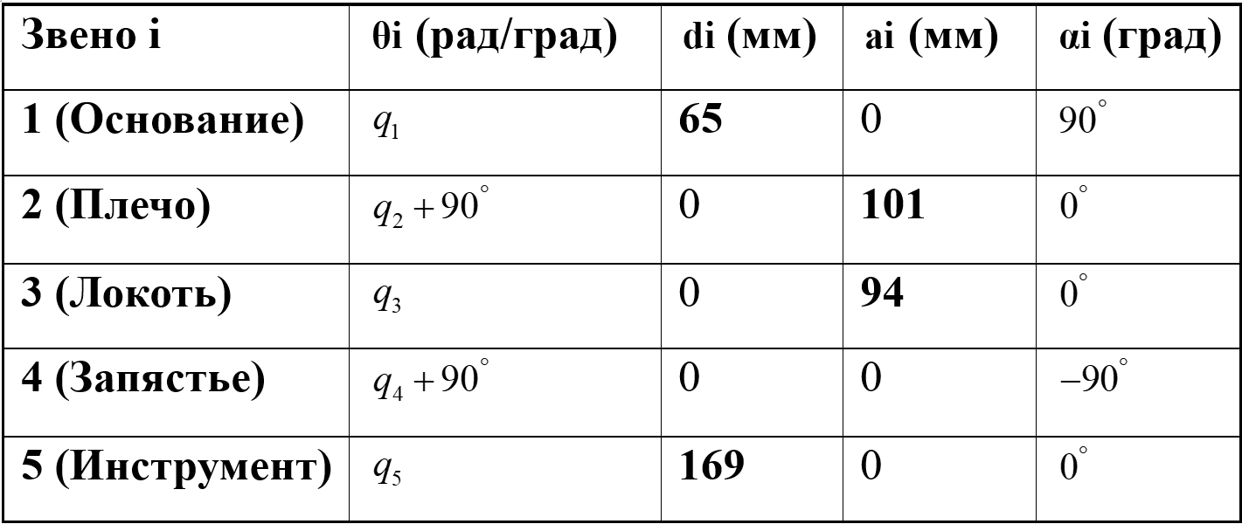
Кинематическая схема и параметры D–H
Таблица параметров D-H
D–H-модель используется как основа для решения прямой и обратной задач кинематики.

Slide 8
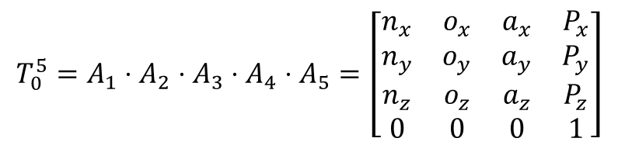
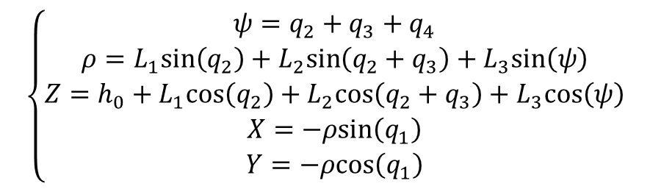
Прямая задача кинематики(ПЗК): верификация рабочей зоны
Матричный метод D–H
• Используется произведение однородных преобразований:
Геометрический метод
• Движение звеньев 2–4 рассматривается в вертикальной плоскости.
• Выделяются горизонтальная проекция ρ и высота Z.
• Суммарная ориентация схвата:
$$T_{0}^{5}=A_{1}⋅A_{2}⋅A_{3}⋅A_{4}⋅A_{5}=\left[\begin{matrix}n_{x} & o_{x} & a_{x} & P_{x} \\ n_{y} & o_{y} & a_{y} & P_{y} \\ n_{z} & o_{z} & a_{z} & P_{z} \\ 0 & 0 & 0 & 1\end{matrix}\right]$$
По матрице T⁰₅ определяется положение TCP:
$$\left\{\begin{matrix}ψ=q_{2}+q_{3}+q_{4} \\ ρ=L_{1}sin\left(q_{2}\right)+L_{2}sin\left(q_{2}+q_{3}\right)+L_{3}sin\left(ψ\right) \\ Z=h_{0}+L_{1}cos\left(q_{2}\right)+L_{2}cos\left(q_{2}+q_{3}\right)+L_{3}cos\left(ψ\right) \\ X=−ρsin\left(q_{1}\right) \\ Y=−ρcos\left(q_{1}\right)\end{matrix}\right.$$
P = [X, Y, Z]ᵀ
• Метод задаёт строгое аналитическое описание всей кинематической цепи.
Главный результат
ρmax = L₁ + L₂ + L₃ = 101 + 94 + 169 = 364 мм
364 мм ≥ 360 мм → требуемая рабочая зона обеспечена

Slide 9




Аналитическое решение обратной задачи кинематики(ОЗК)
Метод Пола
Алгоритм вычисления углов
$$A_{1}\left(q_{1}\right)⋅A_{2}\left(q_{2}\right)⋅A_{3}\left(q_{3}\right)⋅A_{4}\left(q_{4}\right)⋅A_{5}=T_{target}$$
q₁ — азимутальный угол основания
$$q_{1}=\text{atan}\text{2}\left(−P_{y} , {−P}_{x}\right)$$
q₃ — угол локтя через параметр достижимости
$$M=A_{1}^{−1}⋅T_{target}⋅A_{5}^{−1}=A_{2}⋅A_{3}⋅A_{4}$$
$$q_{3}=\text{atan}\text{2}\left(−\sqrt{1−D^{2}},D\right)$$
q₂ — угол плеча
Последовательное умножение на обратные матрицы позволяет декуплировать переменные и получить аналитическое решение без итерационного поиска.
$$q_{2}=\text{atan}\text{2}\left(− , m_{14}m_{24}\right)−\text{atan}\text{2}\left(k_{2} , k_{1}\right)$$
q₄ — угол запястья
$$q_{4}=q_{234}−q_{2}−q_{3}$$
Результат: получен неитерационный алгоритм расчёта суставных координат, пригодный для последующей реализации в системе управления манипулятором.
7

Slide 10
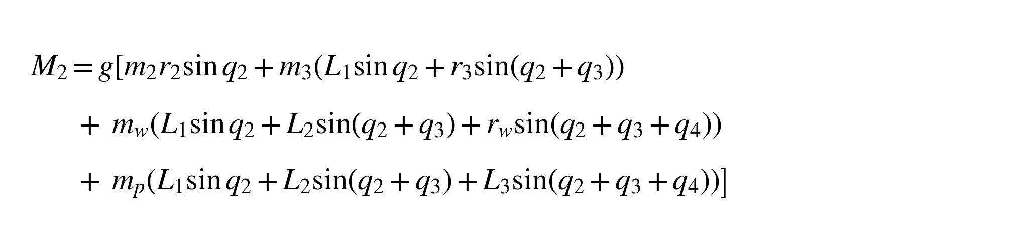
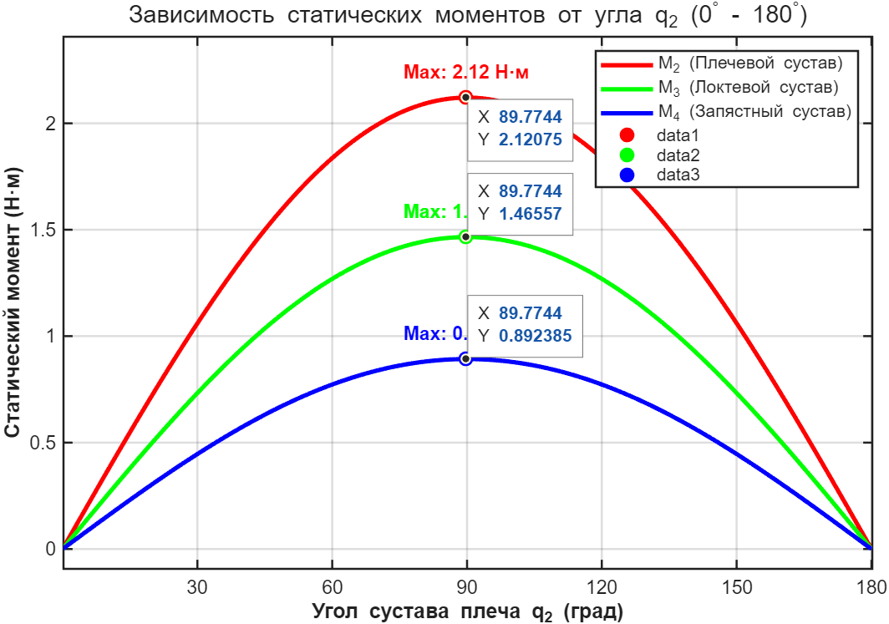
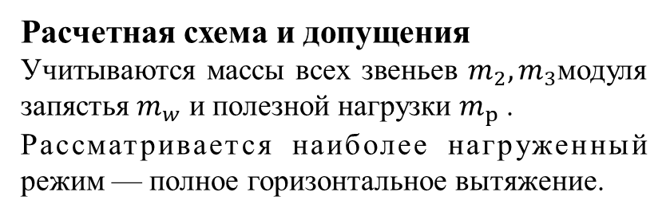
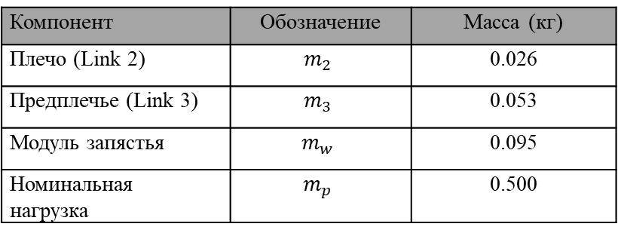
Статический анализ крутящих моментов
Крутящий момент формируется полезной нагрузкой и собственными массами звеньев манипулятора.
Исходные массовые параметры
Расчетная схема и допущения
Учитываются массы всех звеньев $m_{2},m_{3}$модуля запястья $m_{w}$ и полезной нагрузки $m_{p}$ .
Рассматривается наиболее нагруженный режим — полное горизонтальное вытяжение.
Компонент | Обозначение | Масса (кг)
Плечо (Link 2) | $$m_{2}$$ | 0.026
Предплечье (Link 3) | $$m_{3}$$ | 0.053
Модуль запястья | $$m_{w}$$ | 0.095
Номинальная нагрузка | $$m_{p}$$ | 0.500
Математическая модель момента M₂
Аналогично рассчитаны моменты M₃ и M₄ для локтевого и запястного суставов.
M₂max = 2,12 Н·м; M₃max = 1,47 Н·м; M₄max = 0,89 Н·м
8

Slide 11
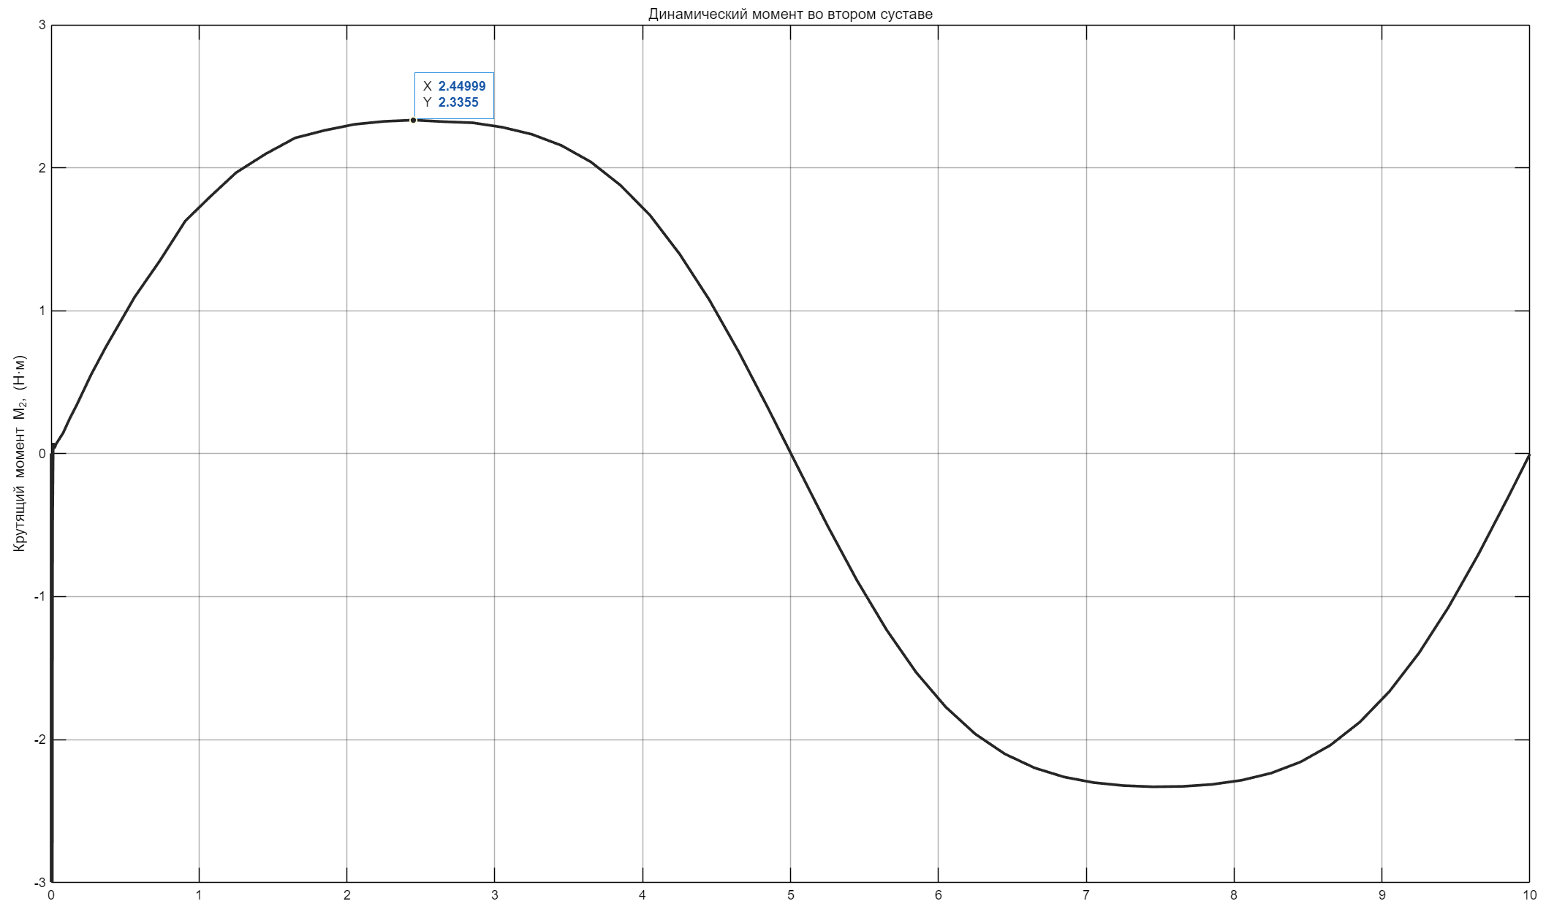


Динамическая верификация в Simscape Multibody
Динамический момент во втором суставе
Входной закон движения
• Многотеловая модель построена в Simscape Multibody
• Для Joint 2 задан гармонический закон движения
• Регистрируются динамические моменты M₂, M₃, M₄
Крутящий момент, (Н·м)
$M_{2max}$ = 2,33 Н·м
q₂(t) = −0,5π·sin(0,2πt)
Пиковый скоростной режим
Сравнение статического расчёта и динамической модели
$$ω_{max}≈0,99 рад/с (56,{55}^{∘}/с)$$
сустав | Аналитика (Статика) | Simscape (Динамика) | Отклонение (%)
Сустав 2 | 2,12 Н·м | 2,33 Н·м | +9,91%
Сустав 3 | 1,47 Н·м | 1,65 Н·м | +12,24%
Сустав 4 | 0,89 Н·м | 1,09 Н·м | +22,47%
для выбора сервоприводов используются динамические значения Simscape: 2,33 / 1,65 / 1,09 Н·м.

Slide 12
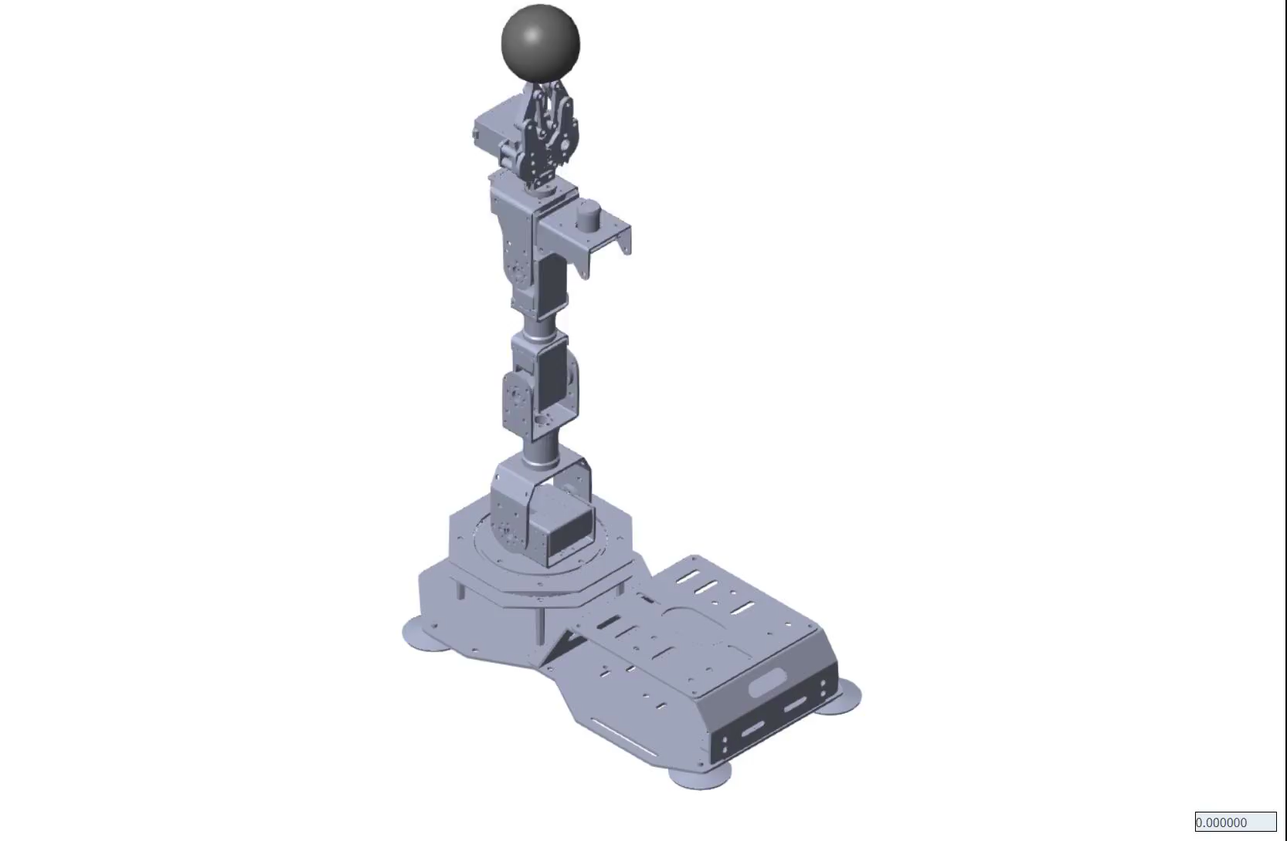

Slide 13
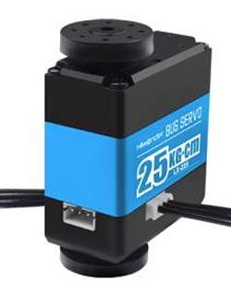
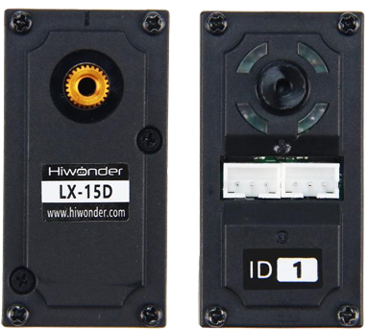
Сравнительные характеристики сервоприводов Hiwonder
Параметр (Характеристика) | LX-15D (Базовый) | LX-225 (Усиленный)
Крутящий момент (7.4В) | 1.67 Н·м (17 кг·см) | 2.45 Н·м (25 кг·см)
Скорость вращения | 0.22 сек/60° | 0.20 сек/60°
Собственная масса | 43 г | 63 г
Ток блокировки | 2.4 ~ 3.0 А | 4.0 А
Рабочее напряжение | 6.0 ~ 8.4 В | 6.0 ~ 8.4 В
Протокол связи | UART (шина) | UART (шина)
Точность позиционирования | 0.3° | 0.3°
LX-225
LX-15D

Slide 14
Выбор и распределение сервоприводов
Стратегия выбора: усиление наиболее нагруженного плечевого сустава и облегчение дистальных звеньев.
Сравнение характеристик и выбор
Сустав | Требуемый момент | Выбранный сервопривод | Момент сервопривода | Коэффициент запаса
Joint 2 | 2,33 Н·м | LX-225 | 2,45 Н·м | 1,05
Joint 3 | 1,65 Н·м | LX-15D | 1,67 Н·м | 1,01
Joint 4 | 1,09 Н·м | LX-15D | 1,67 Н·м | 1,53
Joint 1 Joint 5 | < 0,5 Н·м | LX-15D | 1,67 Н·м | > 3
Вывод: усиленный сервопривод LX-225 устанавливается в плечевом суставе Joint 2, а остальные суставы комплектуются более лёгкими сервоприводами LX-15D.

Slide 15
Заключение
Итоги работы
• Обоснована 5-осевая конструктивно-кинематическая схема манипулятора.
• Разработана 3D/Simscape-модель и проверена корректность движения.
• Построены модели ПЗК и ОЗК для расчёта положения TCP и суставных углов.
• Выполнен статический и динамический анализ моментов в суставах.
• На основе динамических пиков выбрана конфигурация сервоприводов.
Основные результаты
• Рабочий радиус: ρmax = 364 мм ≥ 360 мм
• Номинальная нагрузка в расчёте: 0,5 кг
• Пиковые моменты Simscape: 2,33 / 1,65 / 1,09 Н·м
• Выбранные сервоприводы: LX-225 для Joint 2, LX-15D для остальных суставов

Slide 16
Спасибо за внимание!
Контакты

